Slide 1


Název školy: | Základní škola, Hradec Králové Milady Horákové 258
Autor: | Mgr. Lukáš Dubrovský
Název: | VY_32_INOVACE_01_16B_Primáti
Téma: | Přírodopis savců a člověka
Registrační číslo projektu: | CZ.1.07/1.4 .00/21.2575
Název projektu: | EU peníze školám

Slide 2
Anotace
Materiál je určen k seznámení se základní charakteristikou primátů, s jejich tříděním,
základními druhy a důvody ohrožení.
Očekávaný výstup:
Žák dokáže charakterizovat skupinu primátů z hlediska stavby těla, rozvoje inteligence,
rozšíření a jejich třídění. Bude umět vyjmenovat důležité druhy primátů a bude znát
důvody jejich ohrožení.
Datum tvorby: 1. 12. 2012
Ověřeno ve výuce: 4. 12. 2012

Slide 3
Primáti

Slide 4
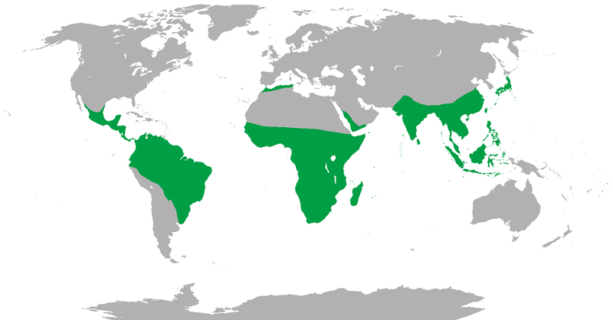
Charakteristika
tropy a subtropy
pouze rod Homo obývá skoro celou Zemi
nejstarší primáti již na přelomu druhohor a třetihor
velká rozmanitost (70 – 200 kg)
věda zkoumající primáty: primatologie
Obr. 1

Slide 5
Třídění
řád. Primáti
podřád
poloopice
podřád
vyšší primáti
skupina
ploskonosí
skupina
úzkonosí
nadčeleď
kočkodani
nadčeleď
hominidi

Slide 6
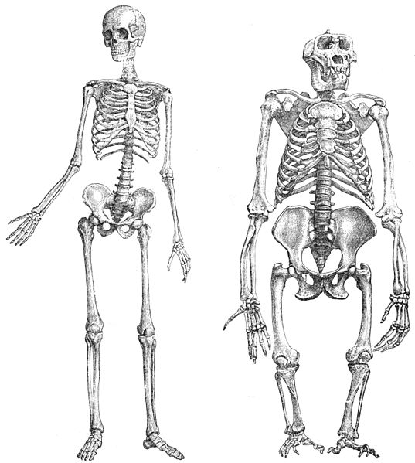
Kostra člověka a gorily
Obr. 2

Slide 7
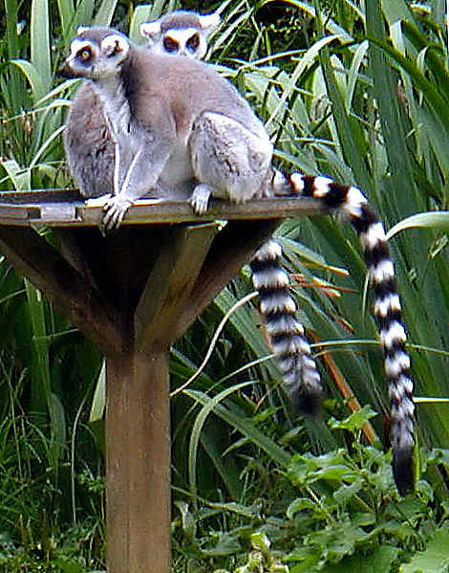
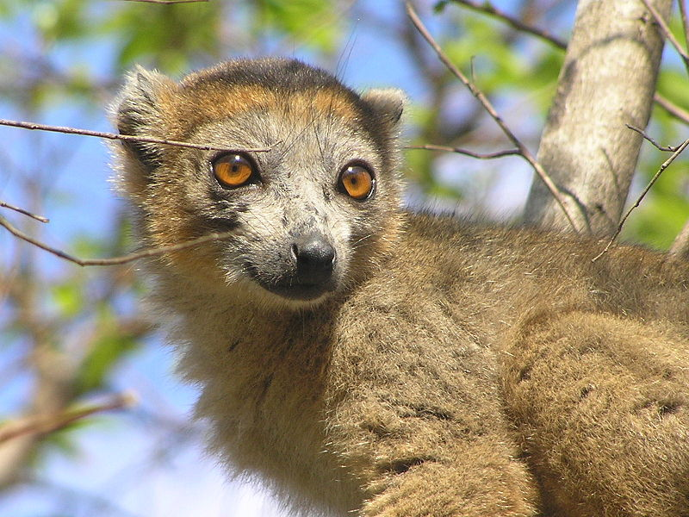
Poloopice
Asie, Afrika (Madagaskar)
vývojově nižší
menší než opice
žijí na stromech
většinou noční
dobrý čich a sluch
Obr. 3
lemur katta
lemur korunkatý
Obr. 4

Slide 8
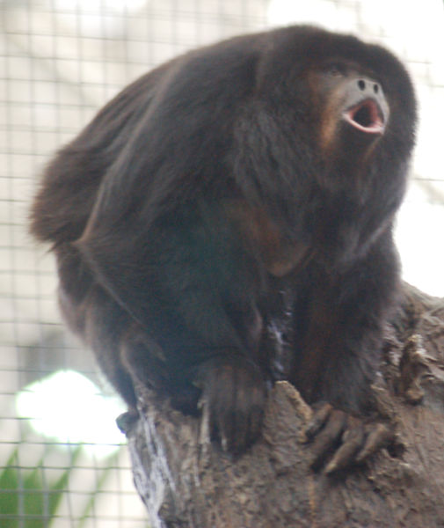
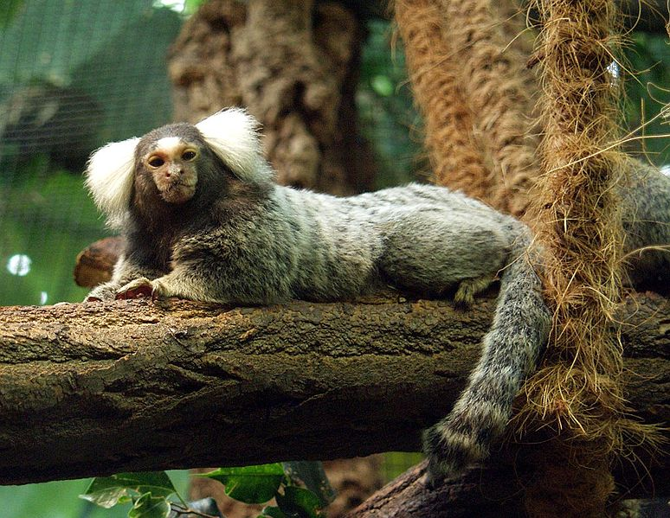
Vyšší primáti - ploskonosí
Střední a Jižní Amerika
nejvíce v Amazonii
široká nosní přepážka
mohutný, často chápavý ocas
všežravci
většinou denní
život na stromech
Obr. 6
vřešťan černý
kosman bělovousý
Obr. 5

Slide 9
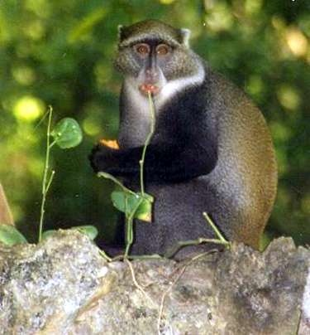
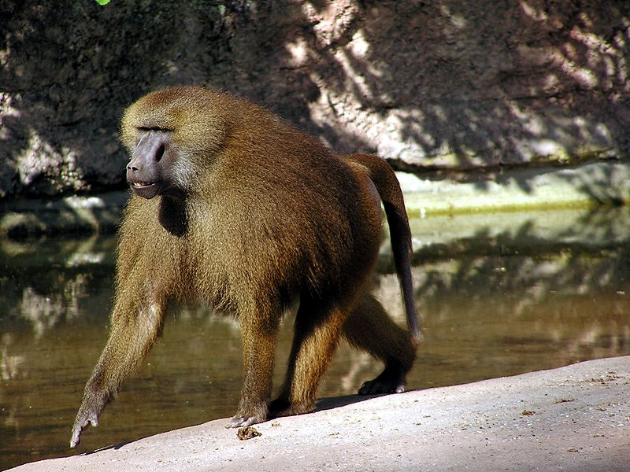
Vyšší primáti – úzkonosí
kočkodan bělohrdlý
Afrika, Asie (Starý svět)
úzká nosní přepážka
výrazné nadočnicové oblouky
pohyblivý palec
drápy se proměnily v nehty
ocas často redukovaný
všežravci
dokonalý zrak (barevný)
Obr. 7
pavián guinejský
Obr. 8

Slide 10
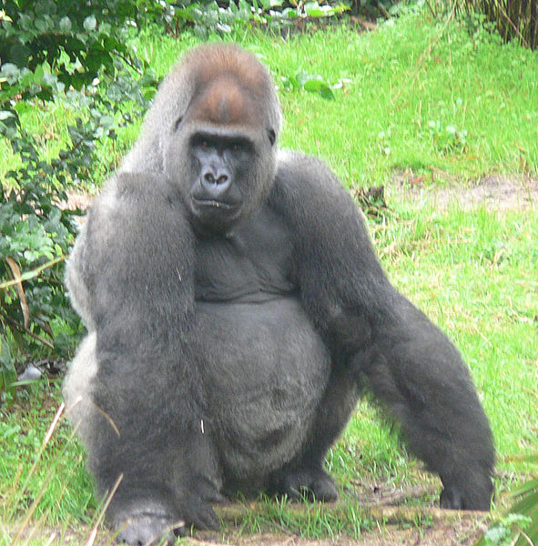
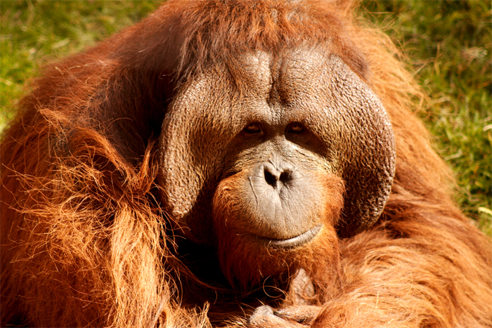
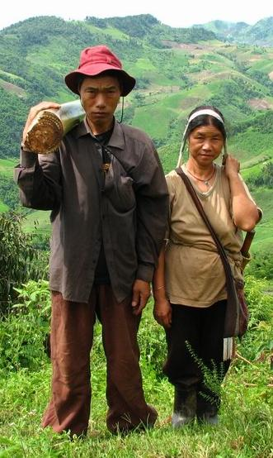
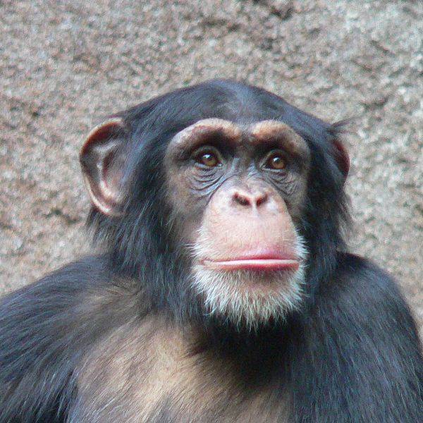
Vyšší primáti – úzkonosí - hominidi
orangutan
gorila
Obr. 10
Obr. 9
šimpanz
člověk
Obr. 11
Obr. 12

Slide 11
Zdroje obrázků:
Obr. 1: AUTOR NEUVEDEN. Wikipedia.org [online]. [cit. 1.12. 2012]. Dostupný na WWW: https://en.wikipedia.org/wiki/File:Range_of_Non-human_Primates.png
Obr. 2: AUTOR NEUVEDEN. Wikipedia.org [online]. [cit. 1.12. 2012]. Dostupný na WWW: http://cs.wikipedia.org/wiki/Soubor:Primatenskelett-drawing.jpg
Obr. 3: PINGSTONE, Adrian. Wikipedia.org [online]. [cit. 1.12. 2012]. Dostupný na WWW: http://cs.wikipedia.org/wiki/Soubor:Ring_tailed_lemurs.jpg
Obr. 4: WOUTERS, Frank. Wikipedia.org [online]. [cit. 1.12. 2012]. Dostupný na WWW: https://cs.wikipedia.org/wiki/Soubor:Eulemur_coronatus_male_(Frank_Wouters).jpg
Obr. 5: SPEKKING, Raimond. Wikipedia.org [online]. [cit. 1.12. 2012]. Dostupný na WWW: https://cs.wikipedia.org/wiki/Soubor:Wei%C3%9Fb%C3%BCschelaffe_(Callithrix_jacchus).jpg
Obr. 6: AUTOR NEUVEDEN. Wikipedia.org [online]. [cit. 1.12. 2012]. Dostupný na WWW: https://cs.wikipedia.org/wiki/Soubor:Black_Howler_Monkey_Alouatta_caraya_1600px.jpg
Obr. 7: HEJDA, Eva. Wikipedia.org [online]. [cit. 1.12. 2012]. Dostupný na WWW: http://cs.wikipedia.org/wiki/Soubor:Diademmeerkatze.jpg
Obr. 8: FRIEDL, Jakub. Wikipedia.org [online]. [cit. 1.12. 2012]. Dostupný na WWW: http://cs.wikipedia.org/wiki/Soubor:Male_Guinea_Baboon_in_Nuremberg_Zoo.jpg
Obr. 9: LUNA, Samuel. Wikipedia.org [online]. [cit. 1.12. 2012]. Dostupný na WWW: https://cs.wikipedia.org/wiki/Soubor:Orangut%C3%A1n_male.jpg
Obr. 10: AUTOR NEUVEDEN. Wikipedia.org [online]. [cit. 1.12. 2012]. Dostupný na WWW: https://cs.wikipedia.org/wiki/Soubor:Male_silverback_Gorilla.JPG
Obr. 11: LERSCH, Thomas. Wikipedia.org [online]. [cit. 1.12. 2012]. Dostupný na WWW: https://cs.wikipedia.org/wiki/Soubor:Chimpanzee-Head.jpg
Obr. 12: AUTOR NEUVEDEN. Wikipedia.org [online]. [cit. 1.12.2012]. Dostupný na WWW: https://en.wikipedia.org/wiki/File:Akha_cropped_hires.JPG

